Slide 1



HỆ THỐNG
QUẢN LÝ
ĐƠN HÀNG
TKT
Học viên: Vương Văn Tuyền
Mã học viên: FX22691
Email: tuyenvvfx22691@funix.edu.vn
Mentor hướng dẫn: Mr. Nguyễn Tấn Tài

Slide 2
BỐI CẢNH DỰ ÁN
Công ty TKT là một công ty cung cấp dịch vụ vận chuyển hàng hoá ở các tỉnh miền Bắc Việt Nam
Hiện tại công ty đang có 20 xe tải chuyên dụng, 10 kho/văn phòng đại diện, hơn 40 nhân viên
Số lượng đơn hàng
công ty phục vụ một ngày: khoảng 500 ~ 700 đơn hàng
Hiện tại quy trình công việc của công ty TKT là hoàn toàn thủ công

Slide 3
VẤN ĐỀ
NHU CẦU
Quy trình công việc của công ty TKT là quy trình thủ công, gây tiêu tốn thời gian và tiền bạc, khách hàng không có trải nghiệm tốt về dịch vụ của công ty
Cung cấp dịch vụ giao nhận hàng tận nơi và phát triển hệ thống phần mềm quản lý
đơn hàng hoàn toàn
mới

Slide 4
MỤC ĐÍCH DỰ ÁN
ĐỐI VỚI CÔNG TY TKT
Tự động hoá quy trình kinh doanh
Giảm bớt chi phí trong hoạt động của công ty
Gia tăng khả năng cạnh tranh trong ngành nghề
Tạo ra nhiều cơ hội kinh doanh mới

Slide 5
MỤC ĐÍCH DỰ ÁN
ĐỐI VỚI NHÂN VIÊN CÔNG TY TKT
Tự động hoá quy trình việc
Dễ dàng thao tác để xử lý
Hỗ trợ kịp thời, nhanh chóng

Slide 6
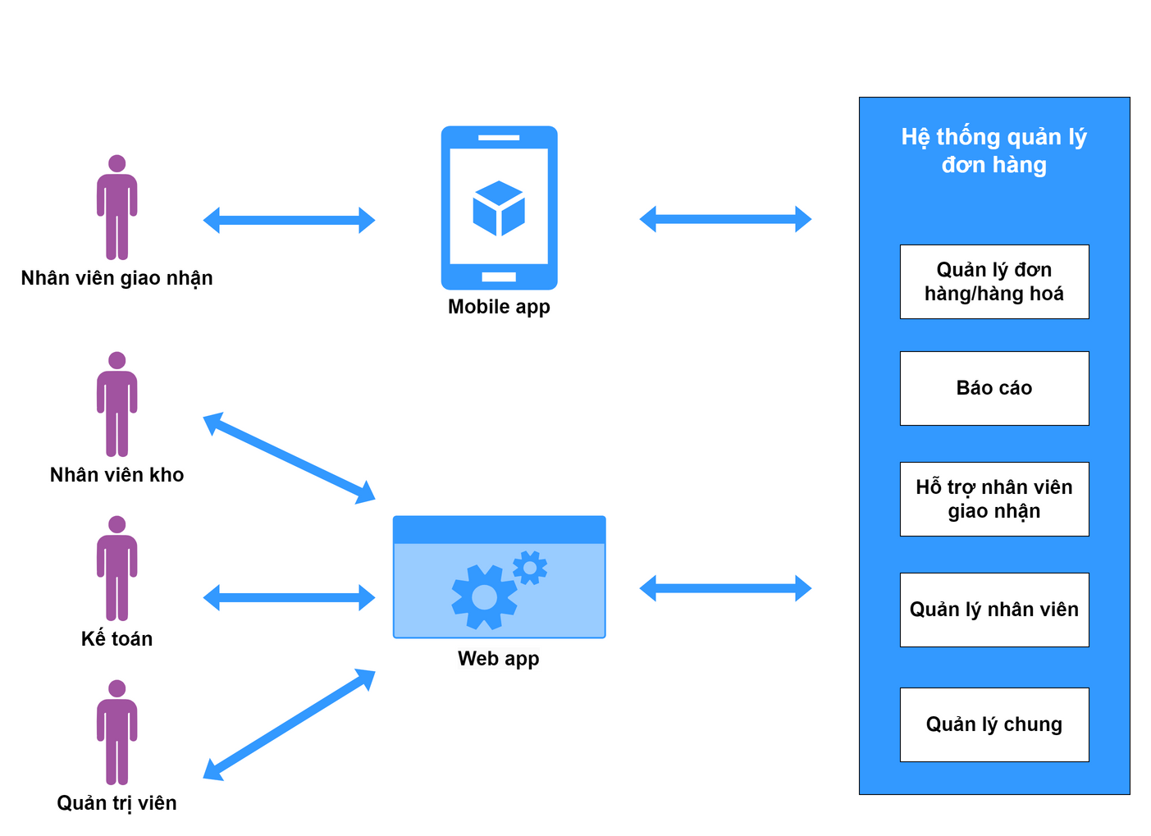
MÔ HÌNH SẢN PHẨM

Slide 7
CHỨC NĂNG MOBILE APP
ĐƠN HÀNG
Hiển thị đơn hàng
Gọi điện cho khách hàng
Thêm ghi chú cá nhân
Cập nhật trạng thái đơn hàng
Lọc/tìm đơn hàng
THỐNG KÊ
Lịch sử đơn hàng
Lọc đơn hàng theo trạng thái
Thống kê tiền hàng
HỖ TRỢ
Xem câu hỏi thường gặp
Xem hướng dẫn quy trình
HỆ THỐNG
Đăng nhập, đăng xuất
Thay đổi mật khẩu
Thông báo

Slide 8
CHỨC NĂNG WEB APP
ĐƠN HÀNG
Hiển thị đơn hàng
Nhập/xuất kho
Điều phối đơn hàng
THỐNG KÊ
Lịch sử đơn hàng
Báo tiền hàng
Xuất báo cáo
HỖ TRỢ
Câu hỏi thường gặp
Hướng dẫn quy trình
HỆ THỐNG
Đăng nhập, đăng xuất
Đổi mật khẩu
QL NHÂN VIÊN
Thêm, sửa, xoá nhân viên
Đổi mật khẩu tài khoản nhân viên

Slide 9
S
W
O
T
Là phần mềm đơn giản, dễ sử dụng
Có đầy đủ các chức năng cơ bản
Chưa có chức năng chat hỗ trợ
Chưa có phương thức xác thực giao hàng thành công
Dễ dàng được chấp nhận bởi người sử dụng
Khả năng vận hành ổn định
Khả năng bảo mật dữ liệu
Khả năng mở rộng phần mềm

Slide 10
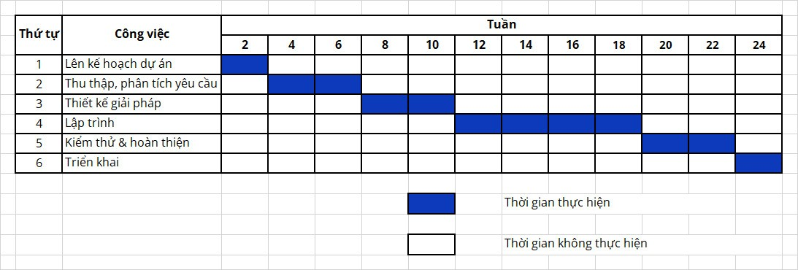
LỊCH TRÌNH DỰ ÁN

Slide 11
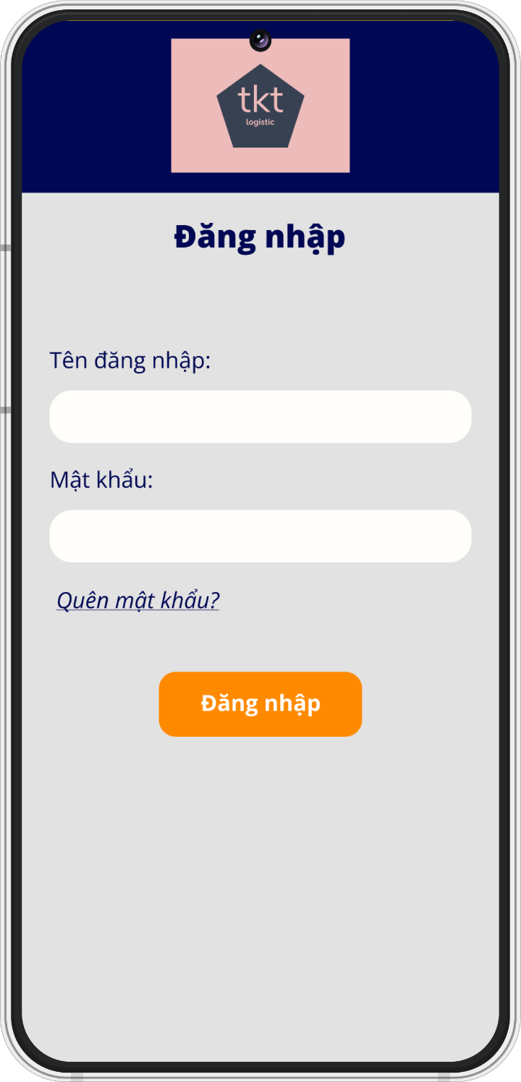
MOCKUP MOBILE APP

Slide 12
TÀI LIỆU GIẢI PHÁP
BẢN ĐỀ XUẤT DỰ ÁN
TÀI LIỆU BRD
TÀI LIỆU SRS

Slide 13
THANKS FOR WATCHING!

